Slide 1
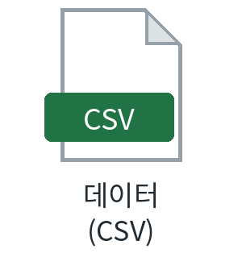
AI4I 2020 예지보전 데이터셋 · 딥러닝 프로젝트
"모르는 건 모른다고 말해야 한다"
- 딥러닝에게 하고 싶은 말
AI4I 2020 예지보전: 정확도의 착시에서 판정 보류까지
10,000건
센서 6개
불량 3.4%
밀링 공정 기록 (UCI 공개)
온도 · 회전수 · 토크 · 공구 마모 등
5가지 고장 유형 (TWF·HDF·PWF·OSF·RNF)
Notes:
출발점: 보통은 전처리·표준화를 해서 딥러닝에 넣는데, 딥러닝이 그것까지 알아서 하지 않을까? 그 질문에서 시작해, 정확도에 속고 가중치로 헤매고 맞힐 수 없는 벽을 확인한 뒤, 모르는 건 모른다고 말하게 하는 판정 보류에 도착했다. 데이터: Matzka(2020)가 공개한 AI4I 2020, 1만 건 중 불량 339건(3.4%).

Slide 2
1
데이터: 밀링 공정 10,000건, 입력 6개 · 출력 6개
구분 | 열 이름 | 뜻 | 값 (범위)
식별 | UDI · Product ID | 일련번호 · 제품 번호 | 입력에서 제외
입력 | Type | 제품 품질 등급 | L 60% · M 30% · H 10%
입력 | Air temperature [K] | 공기 온도 | 295.3 ~ 304.5 (평균 300.0)
입력 | Process temperature [K] | 공정 온도 | 305.7 ~ 313.8 (평균 310.0)
입력 | Rotational speed [rpm] | 회전수 | 1,168 ~ 2,886 (평균 1,539)
입력 | Torque [Nm] | 토크 | 3.8 ~ 76.6 (평균 40.0)
입력 | Tool wear [min] | 공구 마모 (사용 시간) | 0 ~ 253 (평균 108)
출력 | Machine failure | 고장 여부 (정답) | 1 = 339건 (3.39%)
출력 | TWF · HDF · PWF · OSF · RNF | 고장 유형 5개 | 부록 A2 참고
출처
UCI 머신러닝 저장소 #601
AI4I 2020 Predictive Maintenance Dataset
2020년 8월 기증 · CC BY 4.0
인용 논문
S. Matzka (HTW 베를린)
"Explainable Artificial Intelligence for Predictive Maintenance Applications"
AI4I 2020, IEEE, pp. 69–74
합성 데이터 — 실제 공장 데이터는 구하기도 공개하기도 어려워, 실제와 비슷하게 규칙으로 만든 데이터
10,000행 × 14열 · 값은 원본 CSV에서 직접 계산
Notes:
데이터는 UCI 저장소에 공개된 AI4I 2020 예지보전 데이터셋. 이 데이터를 처음 소개한 논문이 Matzka(2020). 실제 데이터가 아니라 실제 공장 데이터를 흉내 내 규칙으로 만든 합성 데이터라는 점이 중요하다 — 그래서 고장 규칙이 공개돼 있다. 논문은 품질 등급 비율을 L 50 · M 30 · H 20%로 적었지만, 실제 CSV는 60 · 30 · 10%. 표의 값은 CSV 기준.

Slide 3
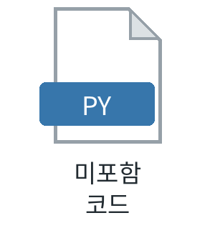
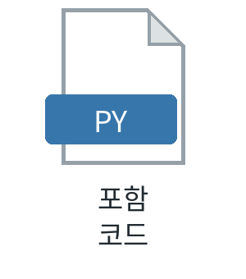
2
정확도의 착시: 96%와 98%, 비슷해 보였지만
96.7%
전부 "정상"이라고만 찍어도 나오는 정확도
불량이 3.3%뿐이라 정확도는 96.7% 위에서 시작한다. 전처리를 뺀 모델(96.2%)은 아무것도 안 한 것보다 낮았다.
전처리 (데이터 정리)
· 정답 표시가 서로 어긋난 27행 제거
· 일련번호(UDI)·제품 번호는 빼고 센서 5개만 입력
· 품질 등급 L·M·H 글자를 숫자로 바꿈
표준화 (StandardScaler)
· 입력마다 평균 0, 표준편차 1로 크기를 맞춤
· 회전수 ~1,500 · 온도 ~300 · 토크 ~40처럼 단위가 달라도 큰 숫자가 학습을 좌우하지 않게
· 기준은 훈련 데이터로만 계산 (테스트 정보가 새지 않게)
재현율 0.00
정밀도 –
재현율 0.38
정밀도 0.43
재현율 0.62
정밀도 0.84
Notes:
처음에는 전처리·표준화를 빼도 정확도가 96~98%로 비슷해서 "딥러닝이 알아서 하네"라고 생각했다. 그런데 전부 정상으로 찍어도 96.7%라는 걸 알고 보니, 미포함 모델(96.2%)은 아무것도 안 한 것보다 못했다. 재현율로 보면 차이가 확실하다(0.38 vs 0.62). 정밀도도 0.43 vs 0.84. 전부 정상으로 찍으면 불량 판정이 0건이라 재현율 0, 정밀도는 계산할 수 없음(–). 이때부터 정확도 대신 재현율·정밀도를 보기 시작했다. 전처리: 라벨 모순 27행 제거, 입력에서 UDI·Product ID 제외, Type(L/M/H)을 숫자로. 표준화: StandardScaler로 각 입력을 평균 0·표준편차 1로, 훈련 데이터로만 fit. 미포함 버전은 UDI(1~10,000)·제품 번호 코드까지 날값 그대로 넣어 큰 숫자가 학습을 흔들었다. 수치: surf에서 각 버전 코드를 seed 0으로 1회 실행. 미포함 버전은 전처리(모순 행 제거)가 없어 테스트가 2,000건, 그 기준선은 96.6%.

Slide 4

3
가중치의 함정: 재현율을 올렸더니 정밀도가 무너졌다
[아래는 설명을 위해 과장해서 그린 그림입니다]
불량 1개를 양품 29개만큼 무겁게 학습
가중치 없음
가중치 30배
# 0 = 양품, 1 = 불량
class_weight = {0: 1.0, 1: 29.2}
model.fit(X, y, class_weight=class_weight)
불량 원이 작아 양품 사이에 묻힘
불량 원이 커져 주변 양품까지 끌어안음
실제 결과 (테스트)
0.97
0.51
0.77
정확도
(전부 "정상" 0.967보다 낮음)
재현율
(불량 66개 중 55개 잡음)
정밀도
(불량 판정 10개 중 6개는 양품)
→ 가중치 코드를 지우고 원래 데이터로 복귀
불량
양품
불량 10개 다 잡음 → 재현율 100%
고른 100개 중 진짜 불량 10개 → 정밀도 10%
모델은 확실한 것만 불량이라 해서
놓치는 불량이 많다
Notes:
class_weight는 클래스별로 틀렸을 때 벌점을 다르게 주는 것. 양품 9,643 ÷ 불량 330 ≈ 29라서 불량 하나를 틀리면 양품 29개만큼 벌점. 샘플 수는 그대로 3%지만, 학습할 때 불량 하나가 자기 자리에 30개 몰려 있는 것처럼 느껴져 불량 구역이 넓어진다. 오른쪽 그림: 커진 원 10개 안에 불량 10 + 양품 90 = 100개. 불량은 다 잡아 재현율 100%, 고른 것 중 진짜 불량은 10%라 정밀도 10%. 공항 검색대 비유: 놓치면 크게 혼나는 요원은 의심스러운 가방을 다 연다 → 위험물은 다 잡지만 연 가방 대부분은 정상. 실제 결과는 재현율 0.83, 정밀도 0.44 (README 변경 이력 1단계). 정확도 약 0.96은 테스트 불량 66개에서 재현율·정밀도로 역산한 값(맞힌 불량 55, 오탐 약 70) — 전부 정상으로 찍은 0.967보다 낮다. 그림 숫자는 설명용 예시.

Slide 5
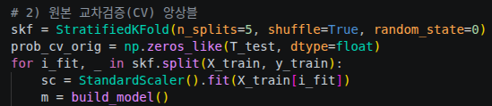
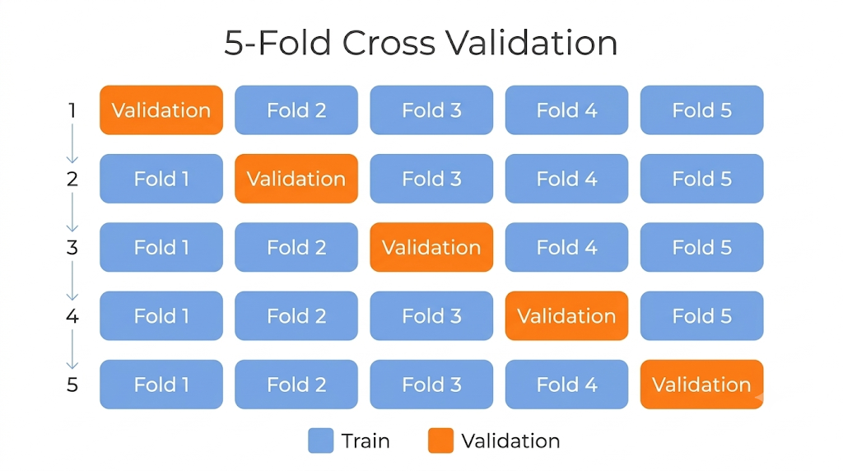
4
교차검증 학습 적용
5겹 교차 검증 (Stratified 5-Fold)
코드 구현
훈련 데이터를 고장 비율이 같게 5조각으로 나눠, 4조각으로 학습하고 1조각으로 검증한다. 검증 조각을 바꿔 가며 5번 반복.
1회
검증
Fold 2
Fold 3
Fold 4
Fold 5
2회
Fold 1
검증
Fold 3
Fold 4
Fold 5
실제 결과 (테스트)
0.98
0.48
0.84
3회
Fold 1
Fold 2
검증
Fold 4
Fold 5
정확도
재현율
정밀도
4회
Fold 1
Fold 2
Fold 3
검증
Fold 5
StratifiedKFold(n_splits=5): 5조각마다 고장 비율을 원본과 같게 유지
StandardScaler().fit(X_train[i_fit]): 표준화 기준을 학습 조각으로만 계산 → 검증 조각 정보가 새지 않음
prob_cv_orig: 5개 모델의 테스트 예측 확률을 모아 평균
5회
Fold 1
Fold 2
Fold 3
Fold 4
검증
학습 (Train)
검증 (Validation)
→ 5개 모델의 테스트 예측 확률을 평균(앙상블)해 최종 판정
Notes:
훈련 데이터를 고장 비율이 같도록 5조각으로 나누고(StratifiedKFold), 매번 4조각으로 학습·1조각으로 검증하는 것을 5번 반복했다. 표준화(StandardScaler)는 매 회차 학습 조각으로만 맞춰 검증 조각의 정보가 학습에 새지 않게 했다. 5개 모델이 낸 테스트 예측 확률을 평균(앙상블)해 최종 판정했고, 그 결과가 오른쪽 정확도 0.98 · 재현율 0.48 · 정밀도 0.84다.

Slide 6

5
KNN 적용 후 교차검증 적용
Input feature 8항목에 대해서 KNN 적용
정상 데이터와 거리가 가까운 33개 데이터 제외
교차검증 다시 적용해서 모델 훈련
전체 데이터셋에 대해 평가 지표 다시 산출
실제 결과 (테스트)
0.98
0.5
0.80
정확도
재현율
정밀도
세 방법 비교 테스트 1,995건 (실제 고장 66건 · 정상 1,929건)
고장 구분 | 실제 건수 | 1) 단순 가중치 | 2) 원본 CV | 3) KNN + CV
Exact Match 정확도 | – | 97.99% | 98.10% | 98.05%
전체 고장 (Machine Failure) | 66건 | 34건 (51.5%) | 32건 (48.5%) | 33건 (50.0%)
TWF 공구 마모 | 12건 | 0건 (0.0%) | 0건 (0.0%) | 0건 (0.0%)
HDF 방열 | 17건 | 7건 (41.2%) | 9건 (52.9%) | 10건 (58.8%)
PWF 전력 | 15건 | 9건 (60.0%) | 8건 (53.3%) | 9건 (60.0%)
OSF 과부하 | 24건 | 21건 (87.5%) | 17건 (70.8%) | 17건 (70.8%)
RNF 무작위 | 0건 | 0건 | 0건 | 0건
초록 = 행별 최고값 · 빨강 = TWF는 세 방법 모두 0건 검출 · RNF는 테스트셋에 0건 (회색)
Notes:
모델이 낸 확률이 애매하면 판정하지 않고 사람에게 넘긴다. 정답은 보류 경계를 정할 때만 쓰고, 실제 판정은 확률만 본다. 사람이 TWF를 알려주지 않았는데 교차 검증 결과만으로 코드가 TWF 출력을 보류 기준으로 골랐다. 테스트 20%는 맨 마지막에 한 번만 채점. 99.61%는 보류 198건을 뺀 뒤의 숫자라는 점을 함께 말할 것. 재현율 0.84 = 판정한 것 중 실제 불량 32건 가운데 27건을 잡음, 정밀도 0.93 = 불량 판정 29건 중 27건이 진짜. 보류까지 합친 정확도를 물으면: 보류를 모델이 직접 판정 98.20%, 사람이 보류분을 다 맞히면 99.65%, 보류를 전부 오답으로 치면 89.72%.

Slide 7
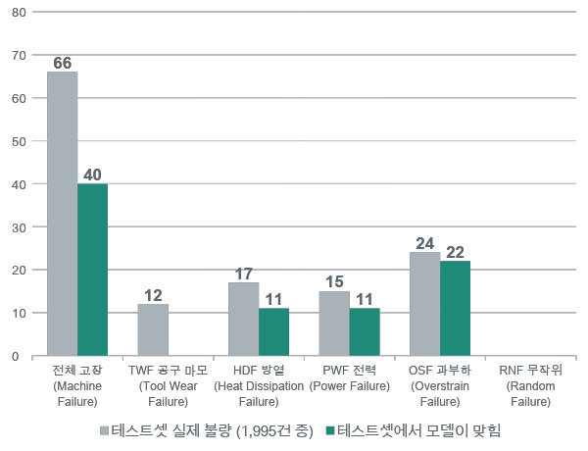
4
맞힐 수 없는 벽: 공구 마모 고장(TWF)은 예측 불가
데이터를 만든 규칙 (Matzka, 2020)
공구 마모 200~240분 사이의 무작위 시점에 고장
같은 마모 시간의 양품과 입력값이 똑같다
그래서 모델은 TWF 불량에 0에 가까운 고장 확률을 준다.
그 구간엔 양품이 훨씬 많아, 올려 잡으면 오탐이 쏟아진다.
0 / 12
테스트셋 TWF 불량 중 모델이 맞힌 수
Notes:
가중치를 버리고 원래 데이터로 돌아가 멀티태스크(고장 + 고장유형 5개)로 다시 학습했다. 방열·전력·과부하는 입력에 경계가 있어 잘 맞히지만, TWF는 마모 200~240분 사이 무작위라 원리상 맞힐 수 없다. 이것이 보류 없이 판정할 때의 상한(정확도 0.9945)을 만든다. 막대는 surf 실행 테스트셋 결과. 전체 66건인데 유형 합이 68인 건 한 불량에 유형이 둘 이상 붙은 경우가 있어서. RNF는 전체 데이터에 1건 있지만 훈련 쪽으로 들어가 테스트셋엔 0건.

Slide 8
6
정리: 딥러닝의 힘과 한계를 둘 다 보았다
정확도는 착시가 될 수 있다
가중치는 공짜가 아니다
불량 3%면 아무것도 안 해도 97%. 재현율·정밀도·미검을 함께 봐야 한다.
재현율을 올리면 정밀도가 내려간다. 신중하게, 결과를 보고 판단.
입력에 없는 정보는 못 배운다
"모른다"고 말하게 하면 믿을 수 있다
무작위로 생긴 TWF는 어떤 모델도 원리상 맞힐 수 없다.
10%를 사람에게 넘기고 판정한 것의 정확도 99.6%.
한계
· seed 하나의 결과 — seed에 따라 보류 없는 정확도가 0.980~0.985로 흔들림
· 99.61%는 보류 9.9%를 뺀 값 · 보류된 198건 중 실제 불량은 34건뿐 (나머지는 사람이 확인할 양품)
· 남은 미검 5건은 모델이 확신하고 틀린 경우라 보류로도 못 잡음
Notes:
처음 질문 "딥러닝이 알아서 할 수 있을까?"의 답: 많은 걸 알아서 하지만, 데이터에 없는 정보는 만들어 내지 못한다. 그래서 정확도를 억지로 올리는 대신, 모르는 건 모른다고 말하게 만드는 쪽을 택했다. 코드: 깃허브 ANSungnam/ai4i-dl-recall (PR #1~#8).

Slide 9
A1
부록 · 논문은 무엇을 했나: Matzka (2020)
① 데이터 공개
② 분류기 학습
③ 설명 방법 비교
④ 결론
실제 데이터는 공개가 어려워
합성 데이터 1만 건을 만들어
누구나 쓰게 공개
놓친 불량 비용 = 오탐의 30배
bagged trees 선택
5겹 교차 검증: 불량 86.7% 검출
A. 작은 결정 트리 15개 (노드 4개)
B. 정규화 특성 편차
샘플 20개에 저자가 직접 채점
A는 설명이 정확하지만 못 하는
경우가 많고, B는 항상 하지만
덜 정확 → 둘을 섞어 쓰자
논문의 핵심 숫자
86.7%
45건
121건
0 / 5
불량 검출 (339건 중 294건)
놓친 불량
오탐 (정상의 1.3%)
결정 트리가 맞힌 TWF 샘플
우리 프로젝트와 연결: 논문도 TWF를 하나도 설명하지 못했다 (4장의 벽) · 놓친 불량을 30배 무겁게 본 생각은 3장의 가중치(29.2)와 같다
Notes:
논문의 목적은 정확도 경쟁이 아니라 설명 가능한 AI(XAI): 모델이 왜 그렇게 판정했는지 사람에게 설명하는 방법을 비교했다. 흐름: ① 데이터 공개 ② 놓친 불량 비용을 오탐의 30배로 두고 SVM·신경망을 시험한 뒤 bagged trees 선택, 5겹 교차 검증으로 불량 339건 중 294건(86.7%) 검출, 45건 놓침, 오탐 121건(1.3%). ③ 설명 방법 A: 노드 4개짜리 작은 결정 트리 15개 / B: 각 특성을 평균 0·표준편차 1로 바꿔 가장 많이 벗어난 특성을 이유로 제시. 유형별 5개씩 고른 샘플 20개에 저자가 "매우 유용/부분 유용/제한적/무용" 점수를 직접 매김(사용자 연구는 아님). A: 매우 유용 9, 부분 2, 무용 4, 판정 실패 5 — 특히 TWF 5건은 어떤 트리도 잡지 못함. B: 매우 유용 6, 부분 유용 14 — 항상 설명은 나옴. ④ 결론: 트리 설명이 있으면 그걸 쓰고, 없으면 특성 편차로 대신하는 혼합 방식을 제안. 다음 연구로 LIME 적용.

Slide 10
A2
부록 · 고장 유형 5가지: 만들어진 규칙과 개수
유형 | 뜻 | 데이터를 만든 규칙 (논문) | 관련 입력 | 개수
TWF | 공구 마모 (Tool Wear Failure) | 공구 마모 200~240분 사이 무작위 시점에 고장 | 공구 마모 | 46
HDF | 방열 (Heat Dissipation Failure) | 공정−공기 온도 차 < 8.6 K 이고 회전수 < 1,380 rpm | 온도 2개, 회전수 | 115
PWF | 전력 (Power Failure) | 전력 = 토크 × 회전수가 3,500 W 미만 또는 9,000 W 초과 | 토크, 회전수 | 95
OSF | 과부하 (Overstrain Failure) | 공구 마모 × 토크 > 11,000(L) · 12,000(M) · 13,000(H) | 공구 마모, 토크, 등급 | 98
RNF | 무작위 (Random Failure) | 조건과 무관하게 0.1% 확률 | 없음 | 19
유형끼리의 관계
· 한 행에 유형이 2개 이상 붙은 경우 24행 (PWF+OSF 12, HDF+OSF 6 …) → 유형 합 373 ≠ 고장 339
· 모순 27행: 유형 표시는 있는데 고장 0인 18행(RNF) + 고장 1인데 유형이 없는 9행 → 전처리에서 제거
· TWF·RNF(빨강)는 입력으로 예측할 수 없는 무작위 고장
Notes:
고장 유형 5가지는 논문에 생성 규칙이 공개돼 있다. CSV로 직접 확인하면 HDF 115, PWF 95, OSF 98건이 규칙과 정확히 일치한다. TWF는 논문 기준 120회 발생(공구 교체 74 + 고장 46)인데 고장으로 표시된 건 46건. RNF 19건 중 18건은 고장 여부가 0으로 표시돼 모순. HDF·PWF·OSF는 입력값에 경계가 있어 모델이 배울 수 있고, TWF·RNF는 무작위라 원리상 맞힐 수 없다.

Slide 11
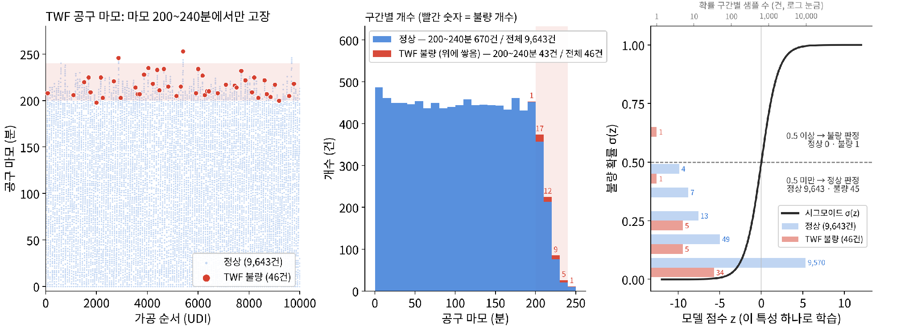
A3
부록 · TWF 공구 마모 (Tool Wear Failure)
마모 200~240분(옅은 빨강)에 TWF 46건 중 43건이 몰려 있다. 그런데 같은 구간에 정상도 670건 → 구간 안에서도 TWF는 20건 중 1건 꼴이라, 언제 고장 날지 입력으로는 알 수 없다.
오른쪽 시그모이드: TWF 46건 중 45건이 0.5 아래(정상 판정)에 놓인다 — 마모 247분 이상에서야 0.5를 넘는다
Notes:
TWF 특성. 파랑 = 고장이 전혀 없는 정상 9,643건, 빨강 = TWF 표시가 있는 행. 가운데는 정상(파랑) 위에 불량(빨강)을 쌓은 히스토그램, 오른쪽은 이 특성 하나로 학습한 시그모이드 곡선(가로 = 점수 z, 세로 = 불량 확률) 뒤에 확률 0.1 구간마다 정상(파랑)·불량(빨강) 샘플 수를 투명 가로 막대로 겹친 그림(막대 끝 숫자 = 건수, 위쪽 축은 로그 눈금), 점선 0.5 위는 불량 판정. 빨간 숫자는 그 칸의 불량 개수, 범례에 옅은 빨강 구간 안의 개수를 적었다. 전체 1만 건 기준.

Slide 12
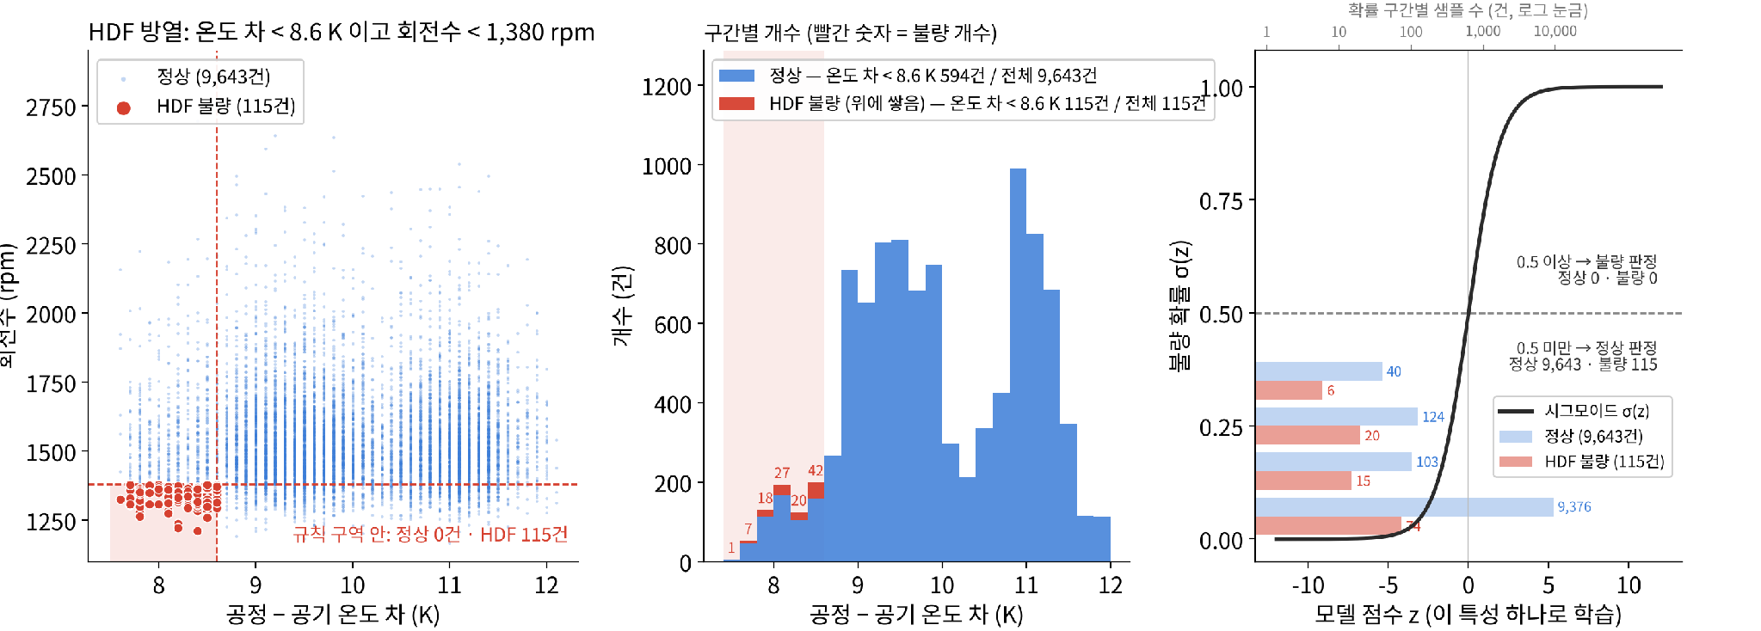
A4
부록 · HDF 방열 (Heat Dissipation Failure)
규칙 구역(온도 차 < 8.6 K 이고 회전수 < 1,380 rpm) 안에는 정상 0건, HDF 115건 전부 → 경계가 분명해 딥러닝이 배울 수 있다. 온도 차만 보면 정상 594건이 섞이므로 두 조건을 함께 봐야 한다.
오른쪽 시그모이드: 온도 차 하나로는 HDF 115건 모두 0.5 아래 — 회전수까지 함께 봐야 갈라진다
Notes:
HDF 특성. 파랑 = 고장이 전혀 없는 정상 9,643건, 빨강 = HDF 표시가 있는 행. 가운데는 정상(파랑) 위에 불량(빨강)을 쌓은 히스토그램, 오른쪽은 이 특성 하나로 학습한 시그모이드 곡선(가로 = 점수 z, 세로 = 불량 확률) 뒤에 확률 0.1 구간마다 정상(파랑)·불량(빨강) 샘플 수를 투명 가로 막대로 겹친 그림(막대 끝 숫자 = 건수, 위쪽 축은 로그 눈금), 점선 0.5 위는 불량 판정. 빨간 숫자는 그 칸의 불량 개수, 범례에 옅은 빨강 구간 안의 개수를 적었다. 전체 1만 건 기준.

Slide 13
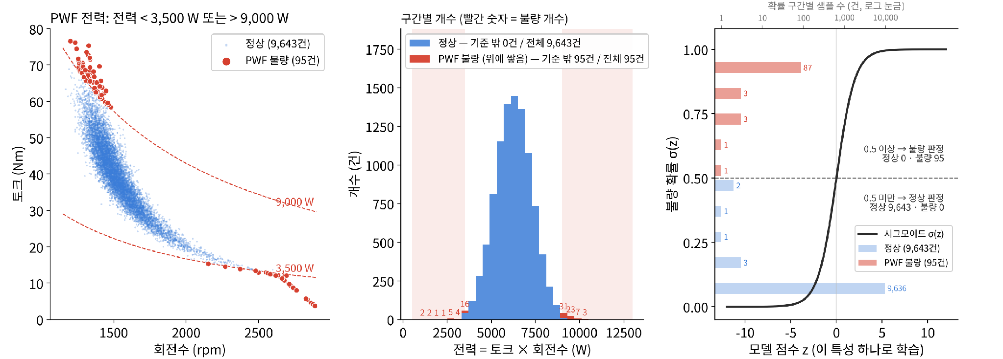
A5
부록 · PWF 전력 (Power Failure)
전력(토크 × 회전수)이 3,500~9,000 W 밖이면 정상 0건, PWF 95건 전부 → 토크와 회전수를 곱해야 드러나는 경계. 너무 약하게(저토크·고속) 또는 너무 세게(고토크·저속) 돌리면 고장.
오른쪽 시그모이드: PWF 95건은 모두 0.5 위, 정상 9,643건은 모두 아래 — 전력(1·2차항)만으로 깔끔하게 갈라진다
Notes:
PWF 특성. 파랑 = 고장이 전혀 없는 정상 9,643건, 빨강 = PWF 표시가 있는 행. 가운데는 정상(파랑) 위에 불량(빨강)을 쌓은 히스토그램, 오른쪽은 이 특성 하나로 학습한 시그모이드 곡선(가로 = 점수 z, 세로 = 불량 확률) 뒤에 확률 0.1 구간마다 정상(파랑)·불량(빨강) 샘플 수를 투명 가로 막대로 겹친 그림(막대 끝 숫자 = 건수, 위쪽 축은 로그 눈금), 점선 0.5 위는 불량 판정. 빨간 숫자는 그 칸의 불량 개수, 범례에 옅은 빨강 구간 안의 개수를 적었다. 전체 1만 건 기준.

Slide 14
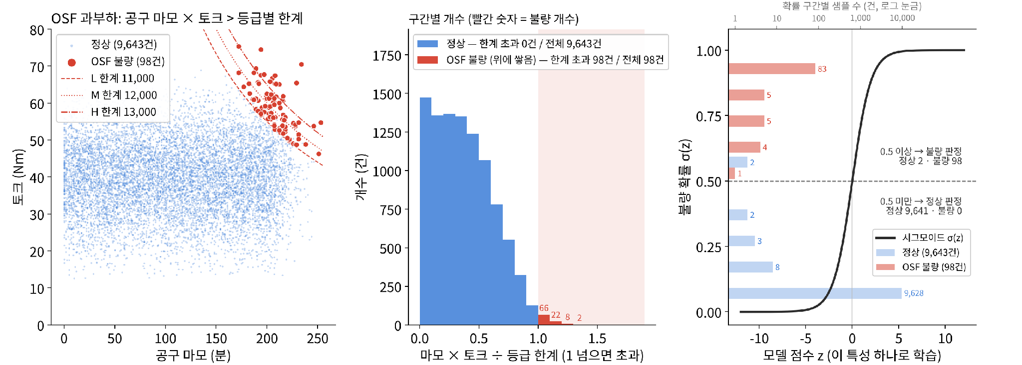
A6
부록 · OSF 과부하 (Overstrain Failure)
공구 마모 × 토크가 등급 한계(L 11,000 · M 12,000 · H 13,000)를 넘으면 정상 0건, OSF 98건 전부 → 마모·토크·품질 등급 세 가지를 함께 봐야 드러나는 경계. 닳은 공구로 세게 깎으면 버티지 못한다.
오른쪽 시그모이드: OSF 98건은 모두 0.5 위, 정상은 2건만 위 — 한계 비율 1.0이 곧 경계
Notes:
OSF 특성. 파랑 = 고장이 전혀 없는 정상 9,643건, 빨강 = OSF 표시가 있는 행. 가운데는 정상(파랑) 위에 불량(빨강)을 쌓은 히스토그램, 오른쪽은 이 특성 하나로 학습한 시그모이드 곡선(가로 = 점수 z, 세로 = 불량 확률) 뒤에 확률 0.1 구간마다 정상(파랑)·불량(빨강) 샘플 수를 투명 가로 막대로 겹친 그림(막대 끝 숫자 = 건수, 위쪽 축은 로그 눈금), 점선 0.5 위는 불량 판정. 빨간 숫자는 그 칸의 불량 개수, 범례에 옅은 빨강 구간 안의 개수를 적었다. 전체 1만 건 기준.

Slide 15
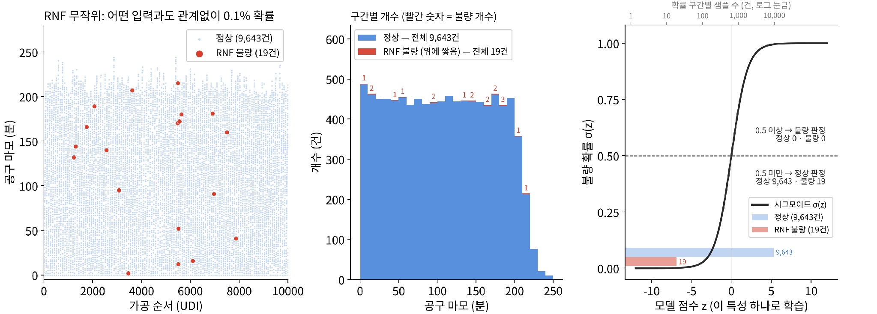
A7
부록 · RNF 무작위 (Random Failure)
19건이 가공 순서·공구 마모 어디에도 몰리지 않고 흩어져 있다 → 입력과 무관한 무작위 고장이라 원리상 예측 불가. 19건 중 18건은 고장 여부가 0으로 표시된 모순 행이라 전처리에서 제거했다.
오른쪽 시그모이드: RNF 19건이 모두 왼쪽 아래(확률 ≈ 0)에 정상과 함께 깔린다 — 구별할 방법이 없다
Notes:
RNF 특성. 파랑 = 고장이 전혀 없는 정상 9,643건, 빨강 = RNF 표시가 있는 행. 가운데는 정상(파랑) 위에 불량(빨강)을 쌓은 히스토그램, 오른쪽은 이 특성 하나로 학습한 시그모이드 곡선(가로 = 점수 z, 세로 = 불량 확률) 뒤에 확률 0.1 구간마다 정상(파랑)·불량(빨강) 샘플 수를 투명 가로 막대로 겹친 그림(막대 끝 숫자 = 건수, 위쪽 축은 로그 눈금), 점선 0.5 위는 불량 판정. 빨간 숫자는 그 칸의 불량 개수, 범례에 옅은 빨강 구간 안의 개수를 적었다. 전체 1만 건 기준.

